Slide 1

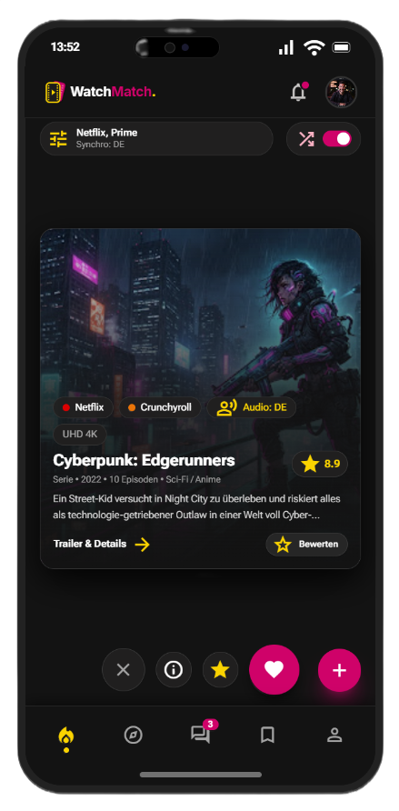

Was schauen
wir heute?
Eine App für euren nächsten Filmabend
Matteo Andrin Nico Alyan
Modul 322 / User Centered Design
Notes:
SPRECHER: Matteo
REGIE
Kurze Frage ans Publikum, zwei Sekunden Pause. Nicht auf lange Antworten warten.
SPRECHTEXT
Wer von euch kennt das: Man möchte einen Film schauen, wechselt zwischen Apps und diskutiert länger über die Auswahl als geplant? Genau bei diesem Moment setzt WatchMatch an. Wir sind Matteo, Andrin, Nico und Alyan. Wir zeigen euch heute, wie unsere Idee entstanden ist, wie sich die App anfühlt und was wir durch die Tests gelernt haben. Nach einem kurzen Einstieg probieren wir die App live aus.

Slide 2


02
Die Auswahl ist erst der Anfang
Ein Titel allein reicht noch nicht
01
02
03
Passt das heute?
Habe ich das Abo?
Auch auf Deutsch?
Geschmack und Stimmung
Anbieter und Verfügbarkeit
Sprache und Tonspur
Diese Fragen wollen wir an einem Ort beantworten.
Notes:
SPRECHER: Matteo
SPRECHTEXT
Ein interessanter Titel ist schnell gefunden. Danach kommen aber die Fragen: Auf welcher Plattform läuft er? Habe ich dieses Abo überhaupt? Gibt es eine passende Sprachfassung? Und wenn ich ihn heute nicht schaue, finde ich ihn später wieder? In den Interviews haben wir unterschiedliche Wege gesehen: TikTok, IMDb und die Suche direkt bei den Streaming-Diensten. Das Problem ist deshalb nicht für alle eine lange Suchzeit. Es geht auch darum, die Informationen für eine Entscheidung zusammenzubringen. WatchMatch soll diese Auswahl unterstützen und einen guten Tipp vom Entdecken bis zum Teilen begleiten. Unser Ziel ist ein passender Filmabend mit weniger Wechseln zwischen verschiedenen Hilfsmitteln.

Slide 3
03
Vier Gespräche, drei Bedürfnisse
Eingrenzen
Anbieter und Sprache
Filter statt Plattformwechsel
Merken
Titel später wiederfinden
Eine eigene Watchlist
Teilen
Kurze Bewertungen und Tipps
Empfehlungen an Freunde
Notes:
SPRECHER: Matteo
SPRECHTEXT
Wir haben zuerst nach konkreten Erfahrungen gefragt: Wie lief die letzte Filmsuche ab? Was war schwierig? Wie wurden interessante Titel festgehalten? Die Auswertung enthält vier Gespräche. Daraus haben wir drei Schwerpunkte abgeleitet. Erstens: Menschen möchten eingrenzen können, etwa nach Anbieter und Sprache. Zweitens: Sie brauchen eine einfache Möglichkeit, interessante Titel zu behalten. Dafür nutzen sie bisher unter anderem Notizen, Screenshots oder die Listen einzelner Plattformen. Drittens: Empfehlungen von Freunden und kurze Bewertungen helfen bei der Entscheidung. Gleichzeitig waren sich die Befragten nicht bei allem einig. Personalisierte Empfehlungen sind für einige wichtig, für einen anderen kaum relevant. Deshalb haben wir schnelle Filter mit Möglichkeiten zum freien Entdecken kombiniert. Die vier Gespräche geben uns qualitative Hinweise. Eine repräsentative Studie oder eine gemessene Zeitersparnis sind sie nicht.

Slide 4

04
Für wen wir gestalten
GEZIELT SUCHEN
ENTDECKEN UND AUSTAUSCHEN
Ottavio, 22
Dario, 19
Gezielt einen passenden Titel finden
Spontan entdecken und weiterempfehlen
Eigene Abos
Deutsche Tonspur
Einfache Watchlist
Inspiration
Kurze Bewertungen
Freunde und Empfehlungen
Notes:
SPRECHER: Matteo
REGIE
Übergabe: Andrin zeigt jetzt, was daraus in der App geworden ist.
SPRECHTEXT
Aus den Bedürfnissen haben wir zwei Personas entwickelt. Ottavio steht für die gezielte Suche nach Feierabend. Er möchte einen Titel auf seinen bestehenden Abos finden und direkt sehen, ob es eine deutsche Tonspur gibt. Dario steht stärker für die spontane Entdeckung. Ein interessanter Ausschnitt oder eine Empfehlung macht ihn neugierig. Er möchte den Titel merken und schnell an Freunde weitergeben. Die Personas helfen uns bei Entscheidungen. Ein Filter unterstützt vor allem Ottavio. Watchlist, Kurzreview und Empfehlung helfen beiden, bei Dario steht der Austausch stärker im Vordergrund. Ihre Biografien sind ausgearbeitete Profile. Wir verwenden sie als Gestaltungswerkzeug und nicht als Beschreibung aller möglichen Nutzer.

Slide 5


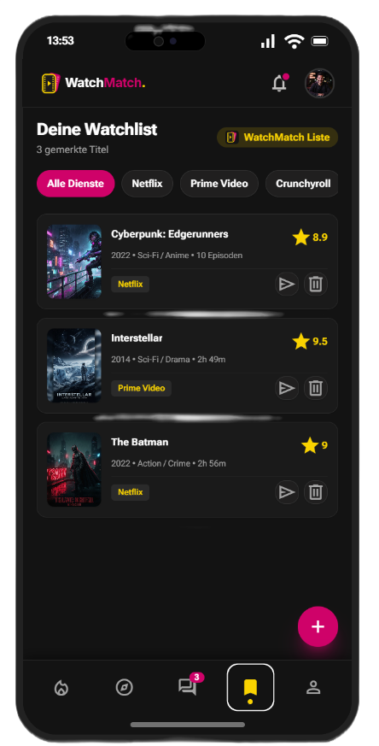
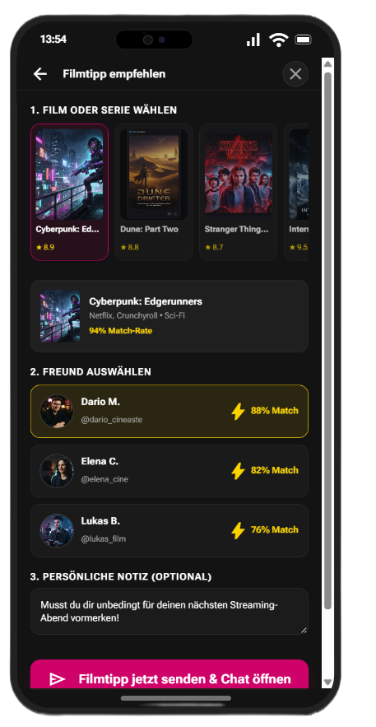
05
Finden. Merken. Teilen.
Finden
Merken
Teilen
Notes:
SPRECHER: Andrin
SPRECHTEXT
Die Featureliste war zuerst ziemlich breit: Vorlieben, Swipe-Auswahl, Profile, Verfügbarkeit, Top-Listen, Chat und auch Badges. Für den Kernablauf haben wir die Idee auf drei Aufgaben verdichtet. Finden: passende Titel eingrenzen und durch die Auswahl gehen. Merken: einen interessanten Titel an einem Ort speichern. Teilen: einen Tipp oder eine kurze Bewertung weitergeben. Damit hängt nicht jede Funktion für sich allein in der App. Sie begleitet einen zusammenhängenden Ablauf: Ich entdecke etwas, behalte es und gebe es weiter. Diese drei Aufgaben bestimmen auch unsere Demo und unsere Tests. Die Gestaltung greift diese Konzentration auf: dunkle Flächen lassen die Cover wirken. Pink kennzeichnet Aktionen, Gelb wichtige Bewertungen. Entscheidend ist für uns aber, ob diese Hinweise auch ohne unsere Erklärung funktionieren.

Slide 6


WatchMatch live
Ein Filmabend in fünf Minuten
01
Nur Netflix und DE-Audio
02
Eine Review veröffentlichen
03
Merken und empfehlen
App öffnen
Notes:
SPRECHER: Andrin
REGIE
Vor Beginn Demo-Konto öffnen und App-Tab bereithalten. Nach fünf Minuten zur Folie 7 zurück. Bei Verbindungsproblemen auf Backup-Folien 19-21 wechseln.
SPRECHTEXT
DEMO, GESAMT 5:00 MINUTEN.
0:00-1:30: Einstellungen öffnen. Nur Netflix aktiv lassen, alle anderen Anbieter abwählen. Deutsche Tonspur aktivieren und speichern. Zur Auswahl zurückkehren und die sichtbare Filteranzeige erklären.
1:30-3:00: Stranger Things, Staffel 4, öffnen. Den Review-Einstieg zeigen. Sterne vergeben, einen kurzen Text eingeben und die Veröffentlichung im vorbereiteten Demokonto demonstrieren. Unterschied zwischen öffentlich sichtbarer Review und persönlicher Watchlist kurz benennen.
3:00-5:00: Einen vorhandenen Titel, zum Beispiel Cyberpunk: Edgerunners, im Deck merken. Watchlist öffnen, Titel wiederfinden und den Empfehlen-Ablauf mit einem vorbereiteten Demokontakt zeigen. Danach zur Präsentation zurückkehren.
SPRECHTEXT ZUM START: Wir spielen jetzt einen normalen Filmabend durch. Ihr seht drei Aufgaben: Auswahl eingrenzen, eine Bewertung erfassen und einen Tipp weitergeben. Achtet dabei darauf, wo ihr selbst sofort weiterwüsstet und wo ihr erst nach einem Knopf suchen müsstet. Genau solche Stellen waren für unsere Tests interessant.
FALLBACK: Bei Verbindungsproblemen die drei Aufgaben an den vorbereiteten Original-Screens erklären. Screenshotwerte und Verfügbarkeiten sind Beispieldaten im Prototyp.

Slide 7

07
So haben wir getestet
AUSSERHALB DES TEAMS
ERGÄNZENDES TEAMFEEDBACK
Akash, 16
Andrin, Nico, Alyan
Regelmässiger Streaming-Nutzer
Kannte die Swipe-Idee bereits
Unterschiedlich ausführliche
Rückmeldungen
Filtern
Review schreiben
Merken und empfehlen
Drei Aufgaben mit lautem Denken und Beobachtung
Notes:
SPRECHER: Nico
REGIE
Akash ist die dokumentierte Person ausserhalb des Teams. Die übrigen Rückmeldungen als Teamfeedback einordnen. Vor der nächsten Folie kurze Pause für den Wechsel von Vorgehen zu Ergebnissen.
SPRECHTEXT
Nach der Umsetzung wollten wir wissen, ob die Abläufe ohne unsere Erklärung funktionieren. Das Konzept sieht Aufgaben mit einem klaren Ziel vor, aber ohne vorgegebene Klickfolge. Die Person soll laut denken, während wir beobachten und nach Erwartungen fragen. In den Unterlagen gibt es einen ausführlicher dokumentierten Test mit Akash. Er ist 16 und streamt etwa alle zwei Tage. Er kannte unsere Swipe-Idee schon. Zusätzlich liegen Rückmeldungen von Andrin, Nico und Alyan vor, also aus unserem Team. Diese Rückmeldungen sind hilfreich, ersetzen aber keine unabhängigen Tests. Das Konzept hatte 18- bis 25-Jährige vorgesehen. Unsere tatsächlich dokumentierte Basis ist deshalb klein und entspricht dieser Planung nur teilweise. Wir berichten im Folgenden konkrete Beobachtungen, keine Erfolgsquote und keine durchschnittliche Suchzeit. Die Aufgaben waren dieselben wie in der Demo: nur Netflix und deutsche Tonspur einstellen, eine Review zu Stranger Things vier veröffentlichen und einen Titel aus der Watchlist weiterempfehlen. Dabei interessierten uns besonders der Einstieg, die Rückmeldung und der Abschluss einer Aktion.

Slide 8


08
Die Aufgaben im Wortlaut
01
Sie nutzen die App WatchMatch und möchten Ihre Einstellungen so anpassen, dass Ihnen nur Inhalte angezeigt werden, die auf Netflix verfügbar sind und eine deutsche Tonspur (DE-Audio) besitzen.
02
Sie haben kürzlich die Serie «Stranger Things - Staffel 4» geschaut. Verfassen Sie dazu eine Bewertung in der App (Sterne vergeben + Kurzkritik) und veröffentlichen Sie diese für die Community.
03
Suchen Sie sich einen beliebigen Film oder eine Serie aus, fügen Sie den Titel Ihrer persönlichen Watchlist hinzu und empfehlen Sie ihn anschliessend von der Watchlist aus an eine andere Person weiter.
Originalwortlaut aus dem Testkonzept
Notes:
SPRECHER: Nico
VORTRAGSPLAN 11:25-12:40 / Dauer 1:15
SPRECHTEXT
Diese drei Aufgaben haben wir den Personen gestellt. Wir lesen sie so vor, wie sie im Testkonzept stehen. Bei der ersten Aufgabe geht es um Netflix und die deutsche Tonspur. Die zweite Aufgabe verlangt eine öffentliche Bewertung zu Stranger Things, Staffel vier. Bei der dritten Aufgabe soll ein Titel zuerst in die Watchlist und danach von dort an eine andere Person empfohlen werden. Wir haben dabei bewusst ein Ziel vorgegeben und keine Klickfolge erklärt. So konnten wir beobachten, ob der Weg selbst verständlich ist. Die vollständigen Aufgaben seht ihr hier im ursprünglichen Wortlaut. Die nächsten Folien zeigen, was wir bei diesen Aufgaben beobachtet haben.

Slide 9


09
Darauf können wir aufbauen
Test ausserhalb des Teams
Teamfeedback
Teamfeedback
Filter und Filmtipps
Watchlist und Teilen
Swipe-Idee
Akash hebt beides positiv hervor
Alyan findet beide Abläufe einfach
Andrin gefällt die schnelle Auswahl
Die Kernaufgaben behalten. Den Weg dorthin verbessern.
Notes:
SPRECHER: Nico
SPRECHTEXT
Bevor wir auf die Probleme eingehen: Es gibt auch Dinge, auf denen wir aufbauen können. Akash hat die Filtermöglichkeiten und das Teilen von Filmtipps positiv hervorgehoben. Für ihn passt der Grundgedanke der App. Im Teamfeedback beschreibt Alyan die Watchlist und das Teilen als einfach. Andrin gefällt die Swipe-Idee. Das bedeutet für uns, dass wir die Kernaufgaben beibehalten sollten. Gleichzeitig müssen wir vorsichtig sein, wie weit wir daraus schliessen. Diese Rückmeldungen belegen keine allgemeine Erfolgsquote. Sie zeigen konkrete Stärken in unseren bisherigen Durchläufen. Für die nächste Version geht es deshalb vor allem darum, die Wege zu diesen Funktionen klarer zu machen. Die folgenden drei Beispiele zeigen, wo dieser Weg noch hakt.

Slide 10

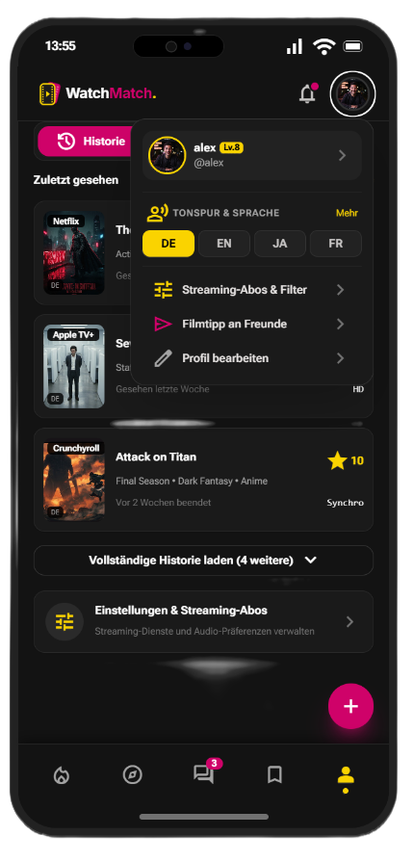


10
Ein aktiver Knopf wirkt deaktiviert
BEOBACHTUNG
Akash wählt zuerst
Profil bearbeiten
UNTERSCHIED IM FEEDBACK
Alyan findet den Filter direkt
Vorhanden bedeutet noch nicht auffindbar.
Notes:
SPRECHER: Nico
SPRECHTEXT
Der erste wichtige Befund betrifft etwas sehr Kleines: das Aussehen eines Knopfs. Akash sollte seine Filter ändern. Er ging zunächst zu Profil bearbeiten, weil der Zugang Streaming-Abos für ihn deaktiviert aussah. Die Funktion war vorhanden, aber die Oberfläche vermittelte ihm etwas anderes. Im Teamdurchlauf fand Alyan den Filter dagegen direkt. Diese unterschiedlichen Reaktionen sind interessant. Sie zeigen, warum wir aus einer gelungenen Aufgabe nicht ableiten können, dass der Zugang für alle eindeutig ist. Unser Vorschlag ist deshalb, den Filterzugang klar als aktive Aktion zu gestalten: mit eindeutiger Beschriftung, ausreichendem Kontrast und einem sichtbaren Zustand. Das passt zur Selbstbeschreibungsfähigkeit aus dem Unterricht. Die Oberfläche soll erklären, was möglich ist. Für die nächste Testrunde wäre die Frage ganz konkret: Finden neue Personen den richtigen Einstieg ohne Hinweis?

Slide 11

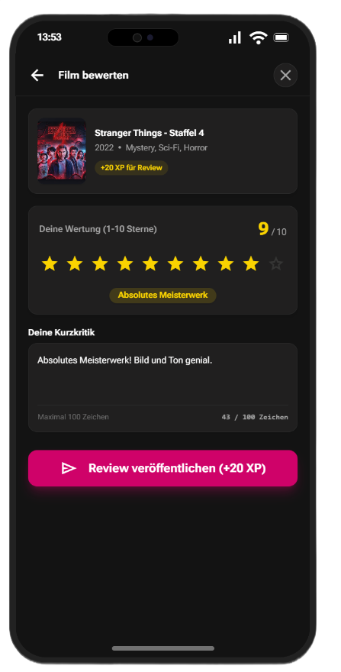


11
Die Review muss zuerst gefunden werden
DER EINSTIEG
Alyan sucht länger
nach der Review-Funktion
DAS FORMULAR
Danach gelingt das Veröffentlichen
Auch der Weg zur Funktion gehört zum Design.
Notes:
SPRECHER: Nico
REGIE
Übergabe: Alyan erklärt, welche Rückmeldungen nach einer Aktion fehlen.
SPRECHTEXT
Beim Bewerten lag die Hürde nicht nur im Formular. Alyan brauchte länger, um den Einstieg zur Review zu finden. Danach schrieb und veröffentlichte er die Bewertung schnell. Andrin beschrieb das Bewerten ebenfalls als schwer auffindbar und unübersichtlich. Akash hatte bei der zweiten Aufgabe dagegen keine Probleme. Der gemeinsame Lernpunkt ist: Wir sollten den Weg zur Funktion genauso sorgfältig gestalten wie die Funktion selbst. Ein gutes Sternefeld hilft wenig, wenn es nicht erreicht wird. Wir würden den Review-Einstieg deshalb sichtbar und konsistent platzieren und eindeutig mit einer Handlung benennen. Im nächsten Test würden wir den Weg bis zum Formular getrennt vom Ausfüllen beobachten. So könnten wir erkennen, ob die Änderung den tatsächlichen Engpass behebt.

Slide 12


12
Hat das Speichern geklappt?
01
02
03
Gespeichert?
Empfohlen?
Geswipt?
Eine Bestätigung fehlt.
Der Chat wird erwartet.
Die Geste braucht einen Hinweis.
Beobachtungen aus Akashs Test
Notes:
SPRECHER: Alyan
SPRECHTEXT
Bei der Watchlist entsteht ein anderes Problem. Akash vermisste eine klare Rückmeldung, nachdem er einen Titel gemerkt hatte. Ohne Bestätigung bleibt die Frage offen, ob die Aktion funktioniert hat. Beim Empfehlen erwartete er nach dem Senden den direkten Wechsel in den Chat. Das ist ein Hinweis auf sein mentales Modell: Für ihn gehört ein Filmtipp in das Gespräch mit der anderen Person. Ausserdem war die Swipe-Geste nicht von selbst verständlich. Er kannte sie nur, weil er unsere Idee vorher schon kannte. Wir würden daher drei kleine, gezielte Hilfen einbauen: eine kurze Erklärung beim ersten Swipe, eine klare Speicherbestätigung und einen nachvollziehbaren Abschluss der Empfehlung mit dem Chat als nächstem Schritt. Die Grundfunktion bleibt gleich. Der Ablauf erklärt sich besser.

Slide 13

13
UX Writing: klare nächste Schritte
BEOBACHTET
UNSERE TEXTVORSCHLÄGE
Einstieg und Ergebnis
bleiben teilweise unklar
Filter öffnen
Bewertung veröffentlichen
Review-Funktion braucht Suche.
Nach dem Merken fehlt eine
eindeutige Bestätigung.
Zur Watchlist hinzugefügt
Aus den Testnotizen abgeleitet. Vorschläge für die nächste Version.
Notes:
SPRECHER: Alyan
SPRECHTEXT
Die Rückmeldungen betreffen auch die Sprache der Oberfläche. Alyan und Andrin mussten den Einstieg zur Bewertung erst suchen. Akash vermisste nach dem Merken eine Bestätigung. Wir können aus den Notizen nicht trennen, wie stark die Position und wie stark die Beschriftung dafür verantwortlich waren. Für UX Writing leiten wir deshalb konkrete Vorschläge ab: Filter öffnen benennt die nächste Handlung. Bewertung veröffentlichen erklärt, dass der Beitrag öffentlich wird. Zur Watchlist hinzugefügt bestätigt den Abschluss. Die Texte sollen dort stehen, wo die Entscheidung oder die Rückfrage entsteht. Das sind unsere Vorschläge aus den Testbefunden. Ein separates UX-Writing-Review ist in der gelieferten Dokumentation nicht enthalten.

Slide 14


14
Accessibility: erkennbar bedienen
BEOBACHTET
VERBESSERN
NOCH PRÜFEN
Aktiv wirkt
deaktiviert
Zustände und
Gesten erklären
Andere Zugänge
mitdenken
Akash hält Streaming-Abos für nicht bedienbar.
Aktive Elemente deutlicher zeigen und Swipe mit einem kurzen Hinweis erklären.
Kontraste, Tastaturfokus und Beschriftungen für Screenreader gezielt testen.
Beobachtete Hürden und offene Prüfpunkte
Notes:
SPRECHER: Alyan
SPRECHTEXT
Ein Beispiel verbindet Usability und Accessibility direkt: Ein aktiver Zugang sah für Akash deaktiviert aus. Die Oberfläche hat seinen Zustand also nicht klar genug vermittelt. Dazu kommt die Swipe-Geste, die er nur durch sein Vorwissen kannte. Wir würden aktive Bedienelemente deshalb deutlicher zeigen, Gesten kurz erklären und die vorhandenen Aktionsbuttons verständlich beschriften. Darüber hinaus müssen wir die App mit anderen Zugangswegen prüfen: Sind Kontraste ausreichend? Ist der Tastaturfokus sichtbar? Werden die Buttons für einen Screenreader sinnvoll benannt? Diese Punkte sind bisher nicht systematisch dokumentiert. Wir behaupten deshalb keine geprüfte Barrierefreiheit. Sie gehören als klarer Prüfauftrag in die nächste Testrunde.

Slide 15


15
Drei Änderungen für die nächste Version
01
02
03
Aktionen zeigen
Rückmeldung geben
Abläufe abschliessen
Streaming-Abos
Gespeichert
Empfehlung
Review erfassen
In deiner Watchlist
Im Chat ansehen
Entwurf: noch nicht umgesetzt oder erneut getestet
Notes:
SPRECHER: Alyan
REGIE
Angepasste UI-Beispiele auf der Folie ausdrücklich als Entwurf kennzeichnen. Keine bereits umgesetzten Fixes behaupten.
SPRECHTEXT
Aus diesen Beobachtungen leiten wir konkrete nächste Änderungen ab. Zuerst würden wir die Zugänge zu Filtern und Reviews überarbeiten. Beide Funktionen gehören zum Kern der App und müssen ohne Erklärung auffindbar sein. Danach ergänzen wir Rückmeldungen zum Speichern und erklären die Swipe-Geste im richtigen Moment. Beim Empfehlen prüfen wir den direkten Chat-Wechsel. Zusätzlich gehört der von Andrin gemeldete Fehler in der vollständigen Historie auf die Liste. Das sind vorgeschlagene Änderungen, noch keine nachgewiesenen Verbesserungen. Ob sie helfen, würden wir mit denselben drei Aufgaben und neuen, unvorbereiteten Testpersonen prüfen. Dabei wollen wir einheitlich festhalten: Wurde das Ziel erreicht? Wo gab es Umwege? War Hilfe nötig? So würde aus dem ersten qualitativen Eindruck ein besser vergleichbarer zweiter Durchlauf. Zusätzliche Features wie Staffelmeldungen oder weitere Gamification wären für uns erst danach dran.

Slide 16



16
Was wir mitnehmen
Vorhanden ist
noch nicht
verständlich.
BEIBEHALTEN
Die Kernaufgaben
ALS NÄCHSTES
Klarer gestalten
und erneut testen
Das ist unser wichtigster Lernpunkt aus User Centered Design.
Notes:
SPRECHER: Alyan
SPRECHTEXT
Für uns ist die wichtigste Erkenntnis aus dem Projekt: Eine Funktion kann technisch vorhanden sein und im Alltag trotzdem zu wenig helfen. Wenn ein Knopf inaktiv wirkt, wenn der Einstieg fehlt oder wenn nach dem Speichern nichts zurückkommt, bricht der Ablauf für die Person davor ab. Gleichzeitig gibt es positive Rückmeldungen, auf denen wir aufbauen können. Akash lobt die Filter und das Teilen von Filmtipps. Im Team werden die Watchlist und die Swipe-Idee positiv genannt. WatchMatch verbindet damit Aufgaben, die wir bereits in den Interviews gesehen haben: eingrenzen, merken und weitergeben. Wir sehen die App deshalb als eine gute Grundlage, aber noch nicht als fertig getestetes Produkt. Unser nächster Schritt wären gezielte Verbesserungen an diesen Übergängen und ein neuer Test ausserhalb des Teams. Genau das nehmen wir aus User Centered Design mit: Die Gestaltung ist nicht nach dem ersten Prototyp fertig. Beobachten, ändern und noch einmal prüfen gehört zum Produkt dazu.

Slide 17
Fragen?
Matteo Andrin Nico Alyan
watchmatch.m4tt3o.dev
Notes:
SPRECHER: Alyan
REGIE
Fragen kommen nach dem Vortrag. Zum Schluss stehenbleiben und Blickkontakt halten.
SPRECHTEXT
Vielen Dank fürs Zuhören. Ihr habt unsere Idee, die App und die wichtigsten Lernpunkte gesehen. Welche Fragen habt ihr? Uns würde auch interessieren: An welcher Stelle der Demo hättet ihr selbst gezögert?

Slide 18
18
Quellen und Projektmaterial
Recherche
Interview, Interview-Antworten, Personas
Konzept
Features, User Story Maps, Projekt-Template
Gestaltung
Screenshots, CSS, DESIGN.md und Original-Logos
Testing
Testkonzept, Antworten, Bewertungskriterien
Einordnung
WatchMatch v1 als Konzeptstand, Teams als Methodenreferenz

Slide 19
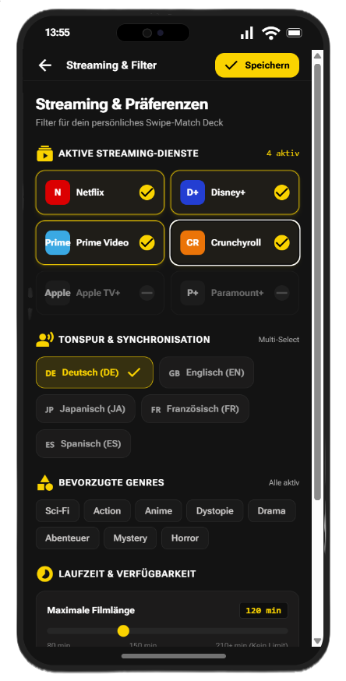
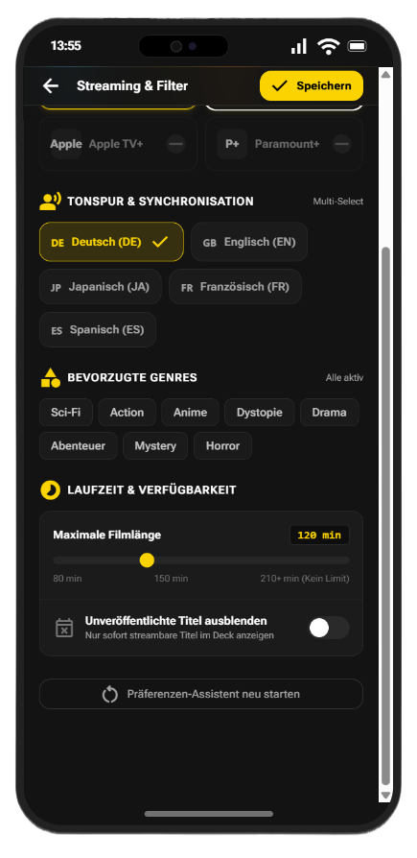
19
Demo-Reserve: Filter
Zum Profil / Filter öffnen / Anbieter und Sprache wählen
Notes:
SPRECHER: Andrin
AUSGEBLENDETE RESERVE
SPRECHTEXT
Nur bei Verbindungsproblemen einblenden. Die Screens zeigen den Filterzugang, nicht den fertigen Zustand nur mit Netflix. Den Zielzustand anhand der gewählten Optionen erklären.

Slide 20
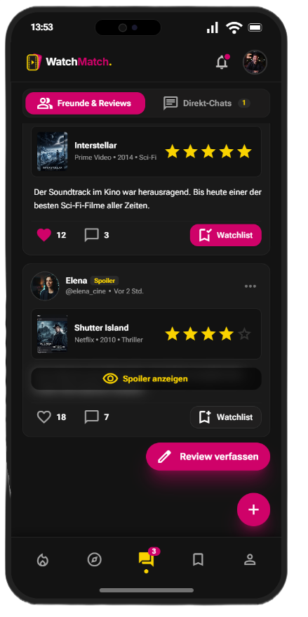

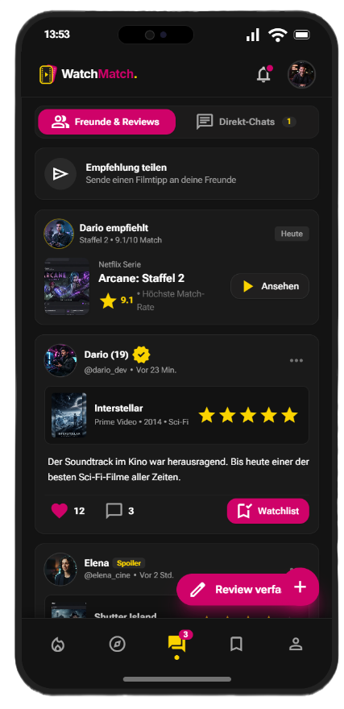
20
Demo-Reserve: Review
Community / Review erfassen / Veröffentlichen
Notes:
SPRECHER: Andrin
AUSGEBLENDETE RESERVE
SPRECHTEXT
Nur bei Verbindungsproblemen einblenden. Weg vom Community-Feed zur Review zeigen. Die Formularfelder und die Veröffentlichung erklären.

Slide 21
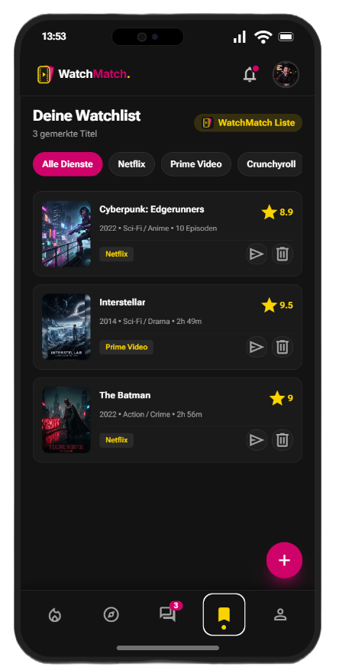
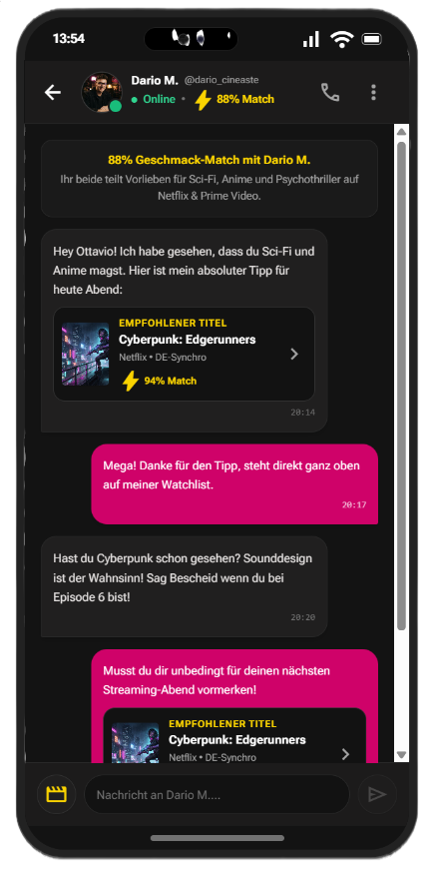
21
Demo-Reserve: Merken und Teilen
Watchlist / Empfehlen / Chat
Notes:
SPRECHER: Andrin
AUSGEBLENDETE RESERVE
SPRECHTEXT
Nur bei Verbindungsproblemen einblenden. Watchlist, Empfehlen und Chat in dieser Reihenfolge zeigen. Danach zur Hauptfolie sieben wechseln.

Slide 22
22
Testclip: Filterzugang
Original-Testvideo einfügen
30–45 Sekunden / Aufnahme fehlt im gelieferten Material
Notes:
SPRECHER: Nico
AUSGEBLENDETE RESERVE
SPRECHTEXT
Hier fehlt eine echte Originalaufnahme. Wenn vorhanden, 30 bis 45 Sekunden aus dem Filter-Test ergänzen. Die Folie danach in den Hauptvortrag aufnehmen und die Erläuterung der Filterbeobachtung entsprechend kürzen. Eine eigene App-Demo ersetzt keinen Testclip.

Slide 23
23
Testclip: Review-Einstieg
Original-Testvideo einfügen
30–45 Sekunden / Aufnahme fehlt im gelieferten Material
Notes:
SPRECHER: Nico
AUSGEBLENDETE RESERVE
SPRECHTEXT
Hier fehlt ein zweiter echter Testausschnitt. Nur eine tatsächlich vorhandene und freigegebene Aufnahme einfügen. Etwa 30 bis 45 Sekunden vorsehen. Die Bewertung nennt mindestens zwei Ausschnitte mit maximal zwei Minuten laut Wortlaut. Ohne Clips bleibt dieses Kriterium offen.

